Slide 1
Blockchain which color?
Henry Nunes - henry.nunes@outlook.com
Bruno Lippert - bruno.lippert@acad.pucrs.br

Slide 2
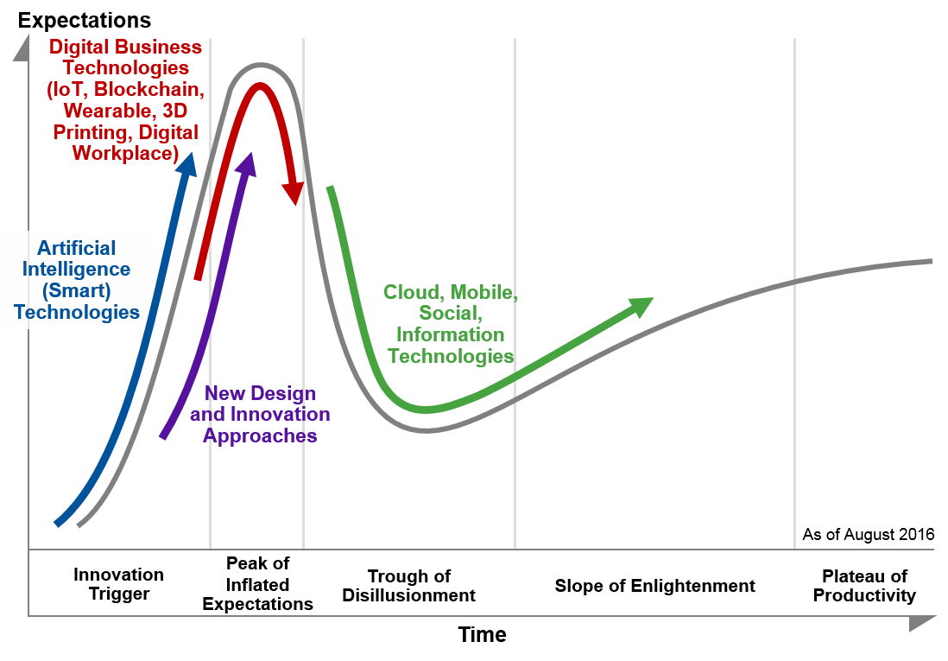
A Hype
Expectativa vs. Tempo

Slide 3

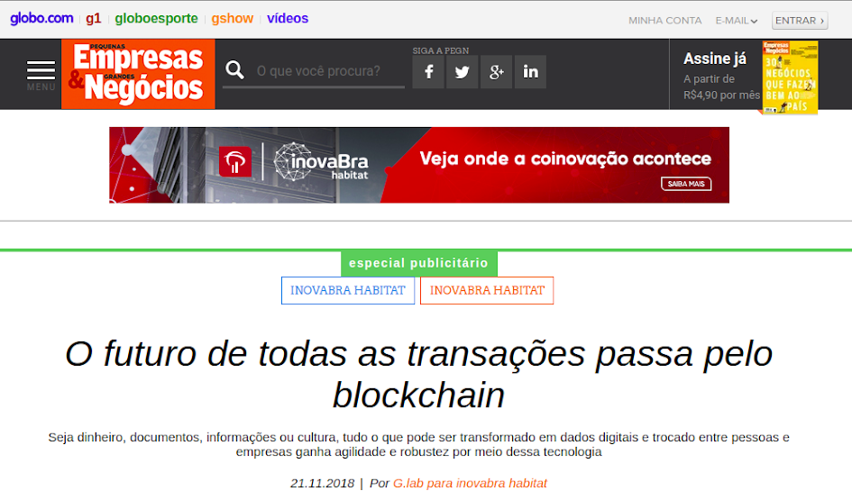

Altas expectativas

Slide 4
Gap
Expectativas
Frustração
Realidade

Slide 5
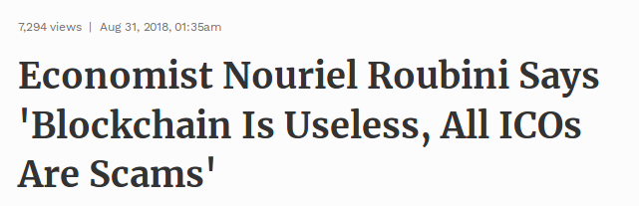
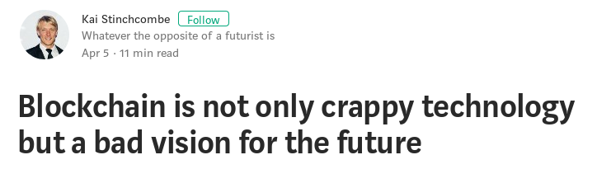
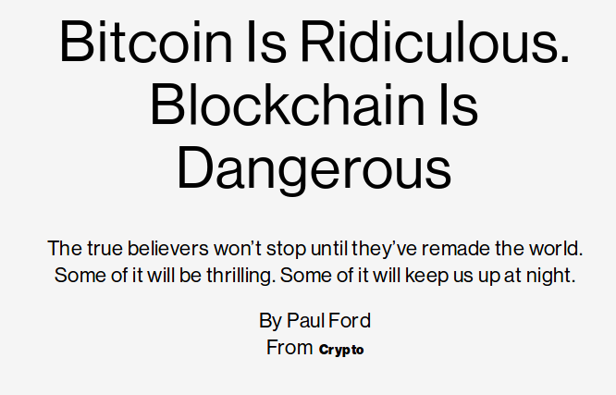
Frustração

Slide 6

Mas como evitar frustrações?

Slide 7
Mas como evitar frustrações?
Resposta obvia.
Posicionar corretamente a blockchain em problemas que ela resolve.

Slide 8
Existem fluxogramas para isso
BD tradicional resolve o problema?
Fonte: IEEE Spectrum, vol. 54, no. 10, 2017
Você não precisa de uma Blockchain...
BD pode sofrer ataques? Precisa redundância?
Mais de um usuário deve poder alterar os dados?
Você poderia usar uma Permissioned Blockchain...
Dados devem ser mantidos privados (confidenciais)?
Os usuários confiam uns nos outros?
Você poderia usar uma Public Blockchain...
Os usuários podem delegar a confiança a um terceiro?
Você precisa controlar quem realiza mudanças?
Notes:
Podemos tirar

Slide 9
Mas isso é o suficiente para se posicionar corretamente?

Slide 10
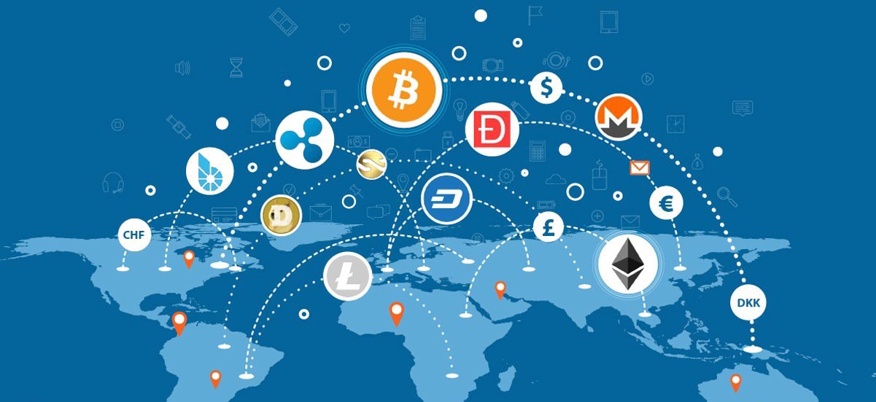
Criptomoedas
Notes:
Existem 1,658 Criptomoedas (Mar 2018, The Motley Fool)
Existem 182 moedas “reais” no mundo

Slide 11




Criptomoedas
Notes:
A maioria com características únicas:
Tempo entre transações
Tamanho dos blocos
Algoritmo de consenso
Suporte a smart-contracts?
Anonimização?
Entre outros...

Slide 12






Blockchains
PÚBLICA
PRIVADA
PERMISSIONADA
NÃO PERMISSIONADA
POW
PBFT
Notes:
Para blockchains em outras aplicações temos ainda mais caracteristicas.
Como é processado o smart-contract?
Como vai ser feita a conexão com a blockchain?
Blockchain pública ou permissionada?
Os usuários vão ser identificados?
Preciso de uma criptomoeda associada?
...

Slide 13








Fazendo escolhas
PoW
Geth
PBFT
p2p
Smart contract
Pública
Permissionada
PoS
gas
Notes:
Como escolher a melhor solução para o seu problema?
Torna necessário uma estratégia para escolher entre as opções.

Slide 14
Estratégia
Organizar as blockchains em uma arquitetura que ajude na seleção
1

Slide 15
Estratégia
Organizar as blockchains em uma arquitetura que ajude na seleção
1
Identificar as necessidades de um problema
2

Slide 16
Estratégia
Organizar as blockchains em uma arquitetura que ajude na seleção
1
Identificar as necessidades de um problema
2
Selecionar a blockchain que melhor se adequa ao problema
3

Slide 17




Arquitetura
Aplicação
Dado
Consenso
Comunicação

Slide 18
Arquitetura
Comunicação
Notes:
Protocolo que vai ser utilizado para comunicação (pode ser um protocolo voltado para um tipo específico, como MQTT para IOT).
Arquitetura da rede P2P, como pode ser conectado a blockchain.
Restrições de acesso a rede (privada ou pública).

Slide 19
Arquitetura
Comunicação
Acesso?
Privado
Consorcio
Público

Slide 20
Arquitetura
Comunicação
Protocolos?
Acesso?
Privado
Consorcio
Público

Slide 21
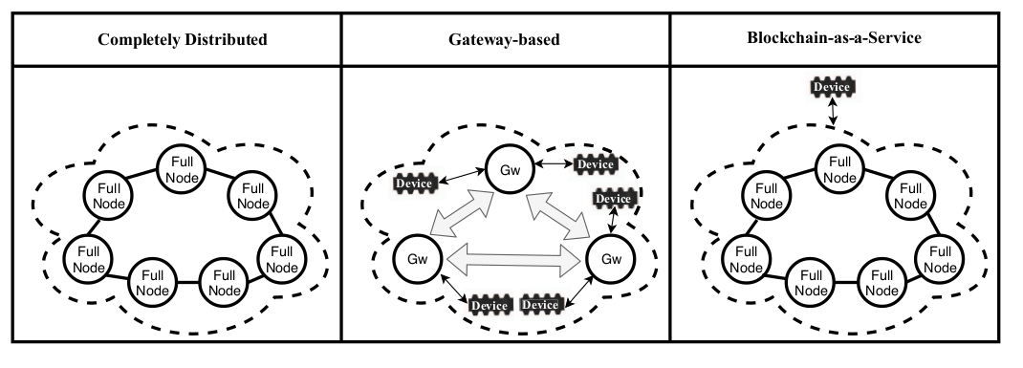
Arquitetura
Comunicação
Protocolos?
Acesso?
Privado
Consorcio
Público

Slide 22
Arquitetura
Comunicação
Consenso
Consenso

Slide 23
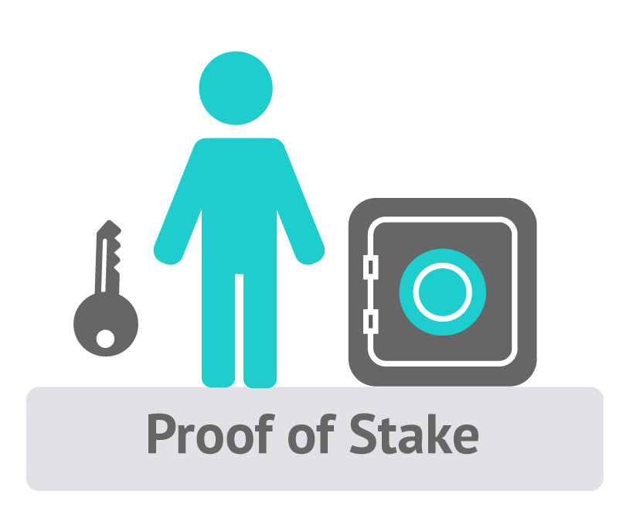

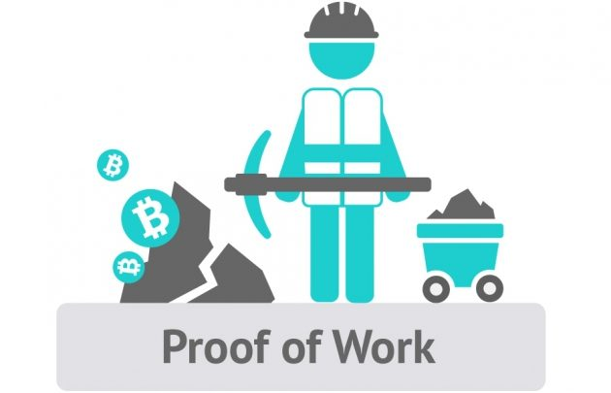
Arquitetura
Comunicação
Consenso
Consenso

Slide 24
Arquitetura
Comunicação
Consenso
Consenso
Dado

Slide 25
Arquitetura
Comunicação
Consenso
Consenso
Dado
Algoritmo?
RSA
Curvas Elipticas

Slide 26

Arquitetura
Comunicação
Consenso
Consenso
Dado
Header
Tempo de criação
Data
Algoritmo?
RSA
Curvas Elipticas
Transações

Slide 27

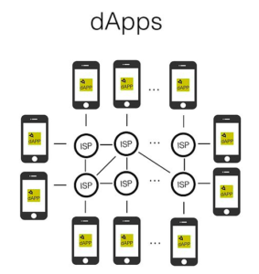


Arquitetura
Aplicação

Slide 28
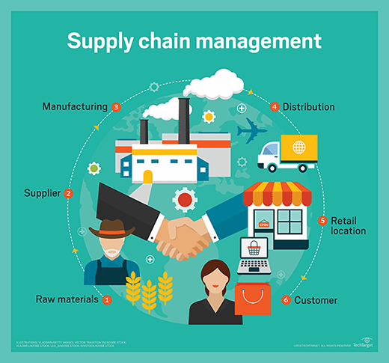
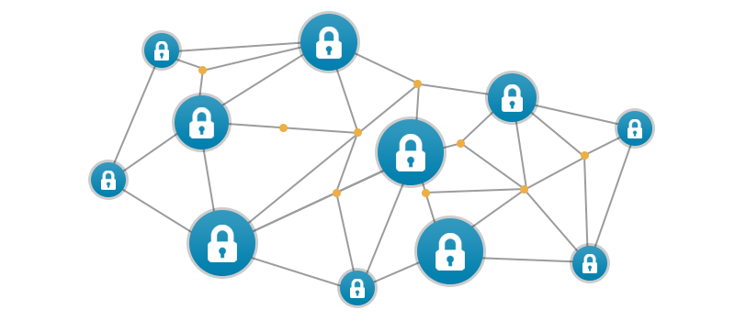

Hyperledger Fabric
Notes:
Foco: Cadeia logistica
Algoritmo de consenso: PBFT (alterável)
Blockchain privada
Permissionada

Slide 29

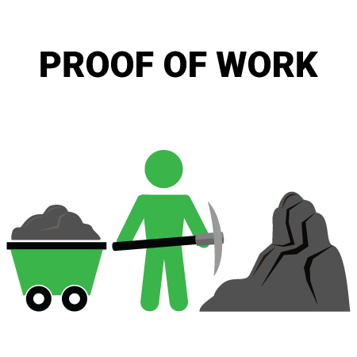


Ethereum
Notes:
Foco: Criptomoeda e smart contract
Algoritmo de consenso: PoW (Não alterável)
Blockchain pública ou privada

Slide 30

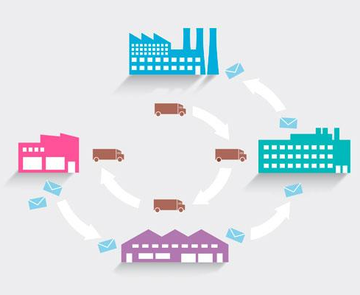


Caso de uso 1
Transferência de commodities entre empresas de diferentes países
Notes:
Transferencia de commodities entre empresas de diferentes países
Dados não podem ser públicos
Apenas pessoas autorizadas podem fazer transferências

Slide 31

Caso de uso 1
 | Hyperledger | Ethereum
Rede privada
Hierarquia de acesso a informações
Troca apenas de informação (sem criptomoeda)
Inserir na blockchain apenas quando houver transações (sem mineração)
Notes:
Melhor escolha: Hyperledger
Blockchain privada e permissionada
Não realiza processo de mineração
Não necessita uso de criptomoedas

Slide 32





Caso de uso 2
Registro de propriedade intelectual
Notes:
Transferencia de commodities entre empresas de diferentes países
Dados não podem ser públicos
Apenas pessoas autorizadas podem fazer transferências

Slide 33
Caso de uso 2
 | Hyperledger | Ethereum
Escrita e acesso públicos
Não necessita de infra exclusiva
Sem a necessidade de agentes centralizadores
Smart contracts
Notes:
Melhor escolha: Hyperledger
Blockchain privada e permissionada
Não realiza processo de mineração
Não necessita uso de criptomoedas

Slide 34
Blockchain which color?
Henry Nunes - henry.nunes@outlook.com
Bruno Lippert - bruno.lippert@acad.pucrs.br

